Slide 1
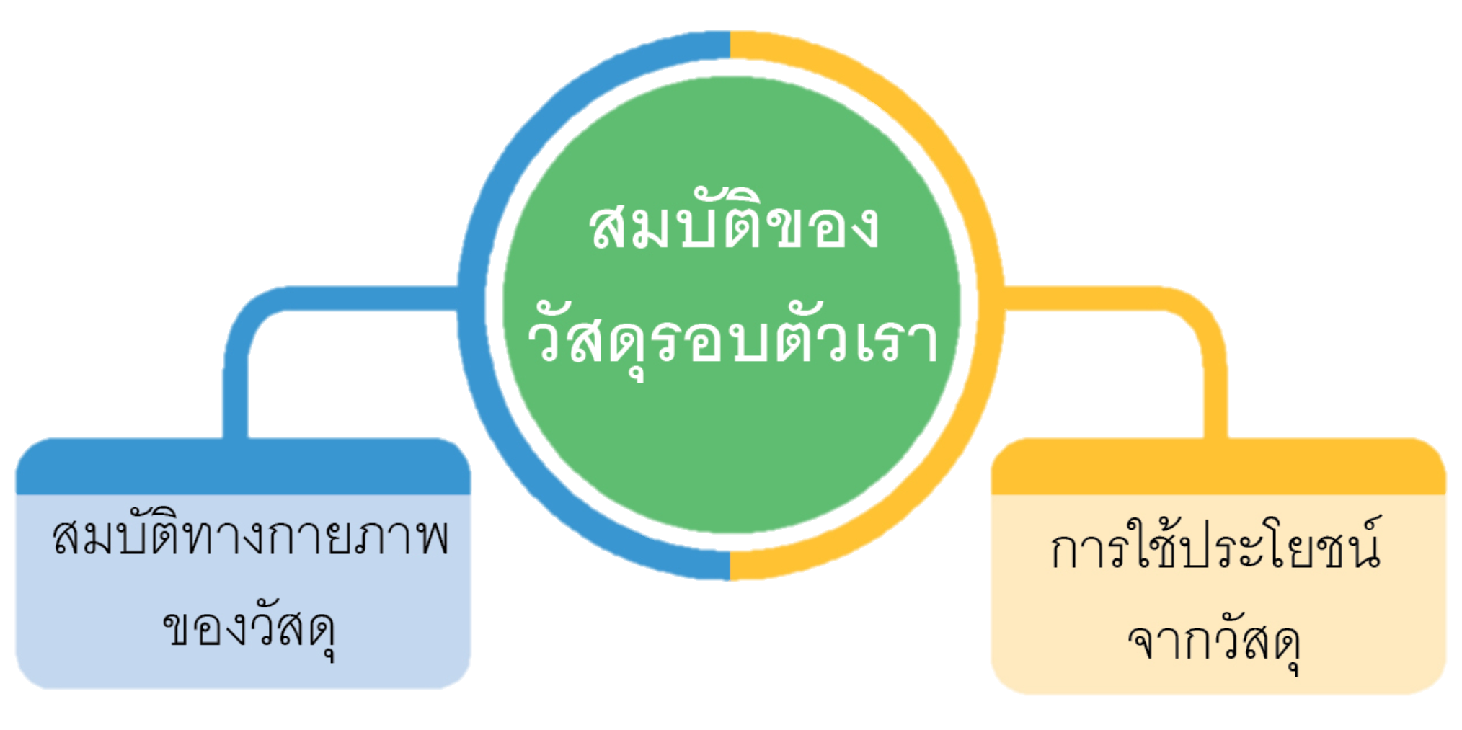
หน่วยการเรียนรู้ที่ ๔ สมบัติของวัสดุรอบตัวเรา
แผนผังหัวข้อหน่วยการเรียนรู้

Slide 2
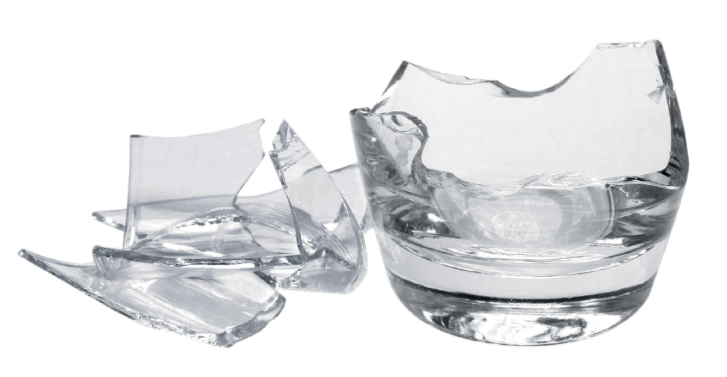

สมบัติของวัสดุรอบตัวเรา
๑.
สมบัติทางกายภาพของวัสดุ
สิ่งของรอบตัวเราทำจากวัสดุต่าง ๆ ได้แก่ ผ้า แก้ว พลาสติก ยาง ไม้ อิฐ หิน กระดาษ โลหะ ซึ่งวัสดุเหล่านี้มีสมบัติทางกายภาพบางอย่าง เหมือนกัน บางอย่างแตกต่างกัน วัสดุประเภทแก้วและไม้ต่างก็มี
ความแข็งเหมือนกัน แต่แก้วแตกง่ายกว่าไม้
วิทยาศาสตร์และเทคโนโลยี
ป.๔
แก้วเป็นวัสดุที่มีความแข็ง แต่แตกง่าย

Slide 3
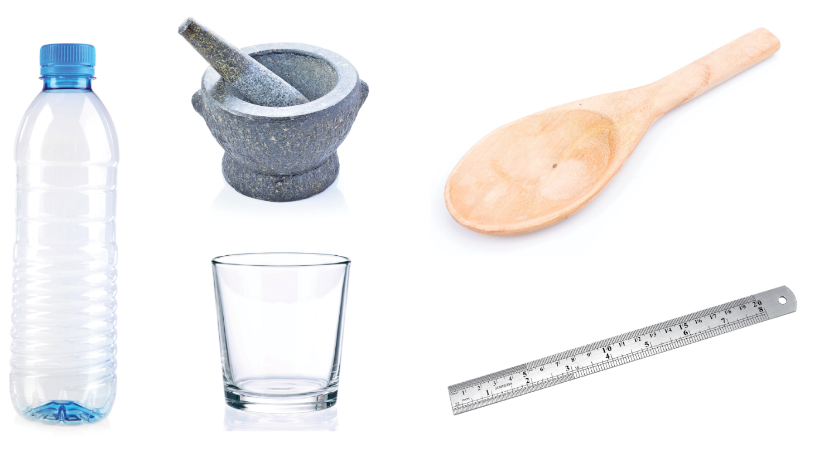
วัสดุแต่ละชนิดมีความแข็งแตกต่างกัน วัสดุชนิดใดที่ทนต่อแรงขูดขีด
เราเรียกวัสดุนั้นว่าเป็นวัสดุที่มีความแข็ง โดยวัสดุที่มีความแข็งมากกว่าจะขูดวัสดุที่มีความแข็งน้อยกว่าให้เป็นรอยได้ เช่น เมื่อนำตะปูขูดบนแผ่นพลาสติก พบว่ามีรอยขูดบนแผ่นพลาสติก แสดงว่าตะปูมีความแข็งมากกว่าแผ่นพลาสติก หรือเมื่อนำตะปูขูดบนไม้บรรทัดเหล็ก พบว่าไม่มีรอยขูดบนไม้บรรทัดเหล็ก แสดงว่าตะปูกับไม้บรรทัดเหล็กมีความแข็งไม่แตกต่างกัน

Slide 4
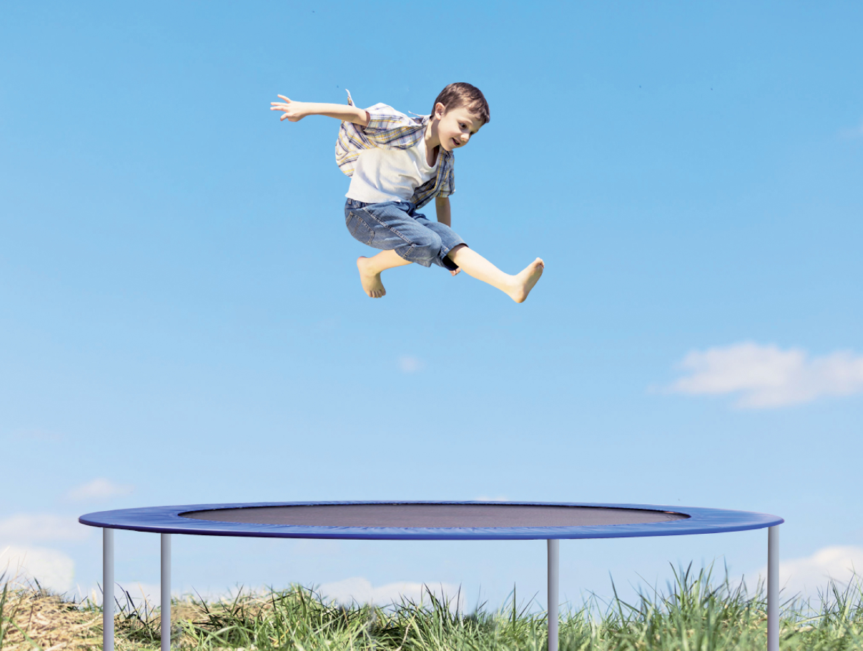
นอกจากวัสดุจะมีสมบัติด้านความแข็งแล้ว วัสดุบางชนิดยังมีสมบัติ ด้านสภาพยืดหยุ่น เช่น เด็ก ๆ กระโดดบนแทรมโพลีน ซึ่งเป็นเครื่องเล่น ที่ทำจากยาง
ป.๔
เด็กเล่นเครื่องเล่นแทรมโพลีน
วิทยาศาสตร์และเทคโนโลยี

Slide 5
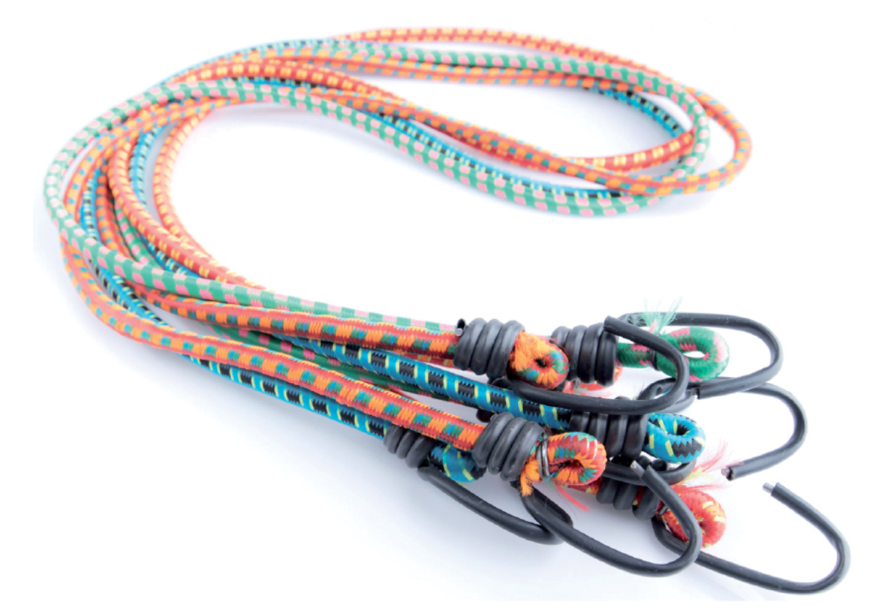
วัสดุแต่ละชนิดมีสภาพยืดหยุ่นแตกต่างกัน วัสดุชนิดใดที่มีการเปลี่ยนแปลงรูปร่างเมื่อมีแรงมากระทำ และสามารถกลับคืนสู่รูปร่างเดิมได้ เมื่อหยุดออกแรงกระทำ
เราเรียกว่า วัสดุนั้นมีสภาพยืดหยุ่น
แต่ถ้าวัสดุชนิดใดที่มีการเปลี่ยนแปลงรูปร่างเมื่อมีแรงมากระทำ แต่ไม่สามารถกลับคืนสู่รูปร่างเดิมได้ เมื่อหยุดออกแรงกระทำ เราเรียกว่า วัสดุนั้นไม่มีสภาพยืดหยุ่น
วัสดุที่มีสภาพยืดหยุ่นจะหมดสภาพความยืดหยุ่นได้ หากออกแรงกระทำ
มากเกินไป ออกแรงกระทำบ่อย ๆ หรือออกแรงกระทำเป็นระยะเวลานาน ๆ
สายรัดของทำจากยาง
ซึ่งเป็นวัสดุที่มีสภาพยืดหยุ่น
ป.๔
๔
วิทยาศาสตร์และเทคโนโลยี

Slide 6
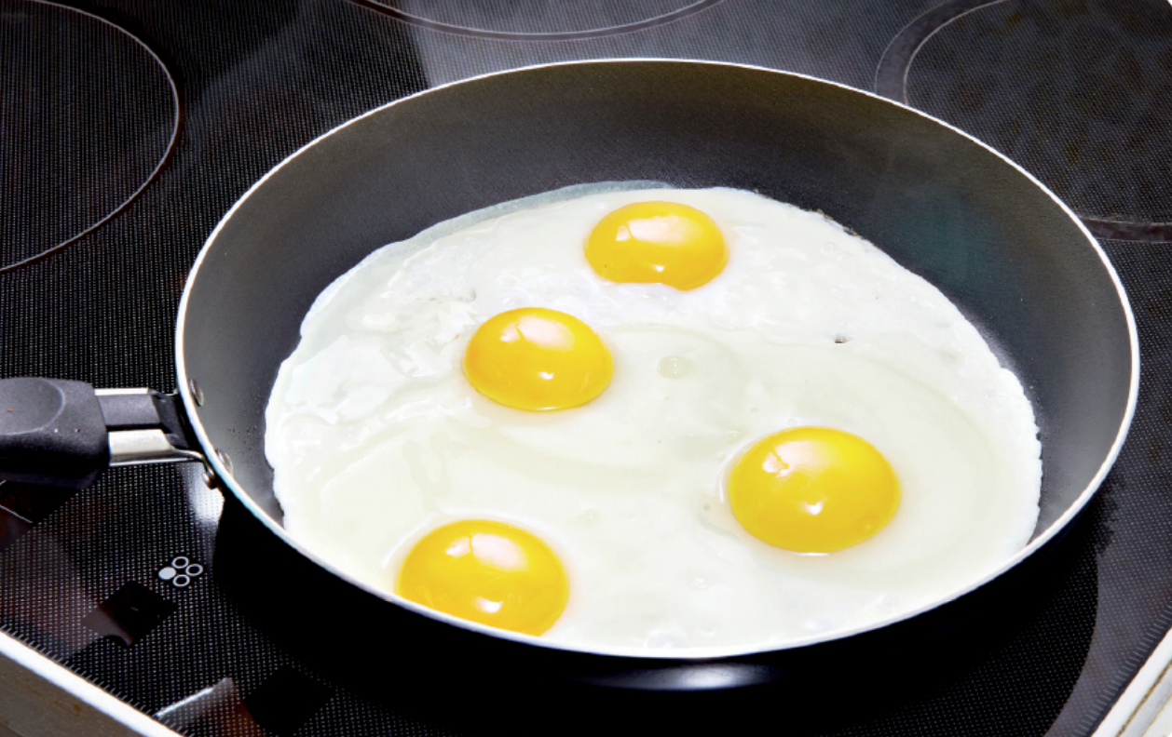
นอกจากวัสดุจะมีสมบัติด้านความแข็งและสภาพยืดหยุ่นแล้ว วัสดุบางชนิดยังมีสมบัติด้านการนำความร้อน เช่น ของใช้บางชนิดในครัวที่ต้องใช้ความร้อนในการทำให้อาหารสุกก็ต้องทำจากวัสดุที่นำความร้อนได้
กระทะทำจากวัสดุที่นำความร้อนได้

Slide 7
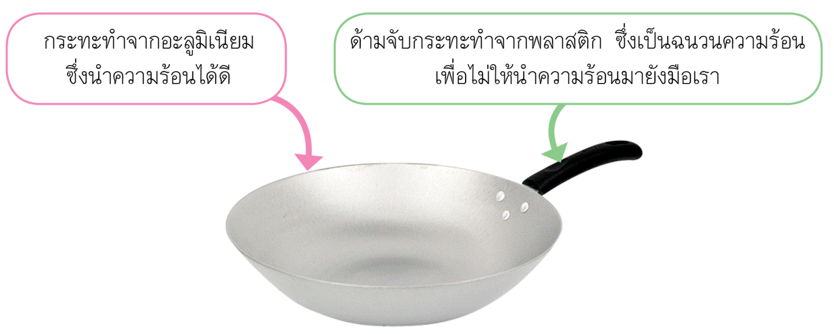
วัสดุแต่ละชนิดเมื่อได้รับความร้อนแล้วจะยอมให้ความร้อนผ่านได้ไม่เท่ากัน วัสดุที่ยอมให้ความร้อนผ่านได้ดี เราเรียกวัสดุนั้นว่า ตัวนำความร้อน ซึ่งส่วนใหญ่เป็นวัสดุประเภทโลหะ เช่น เงิน ทองแดง เหล็ก อะลูมิเนียม
ส่วนวัสดุที่ไม่ยอมให้ความร้อนผ่านได้ เราเรียกวัสดุนั้นว่า ฉนวนความร้อน ซึ่งวัสดุที่เป็นฉนวนความร้อน เช่น แก้ว พลาสติก ผ้า กระดาษ กระเบื้อง ไม้
กระทะ

Slide 8
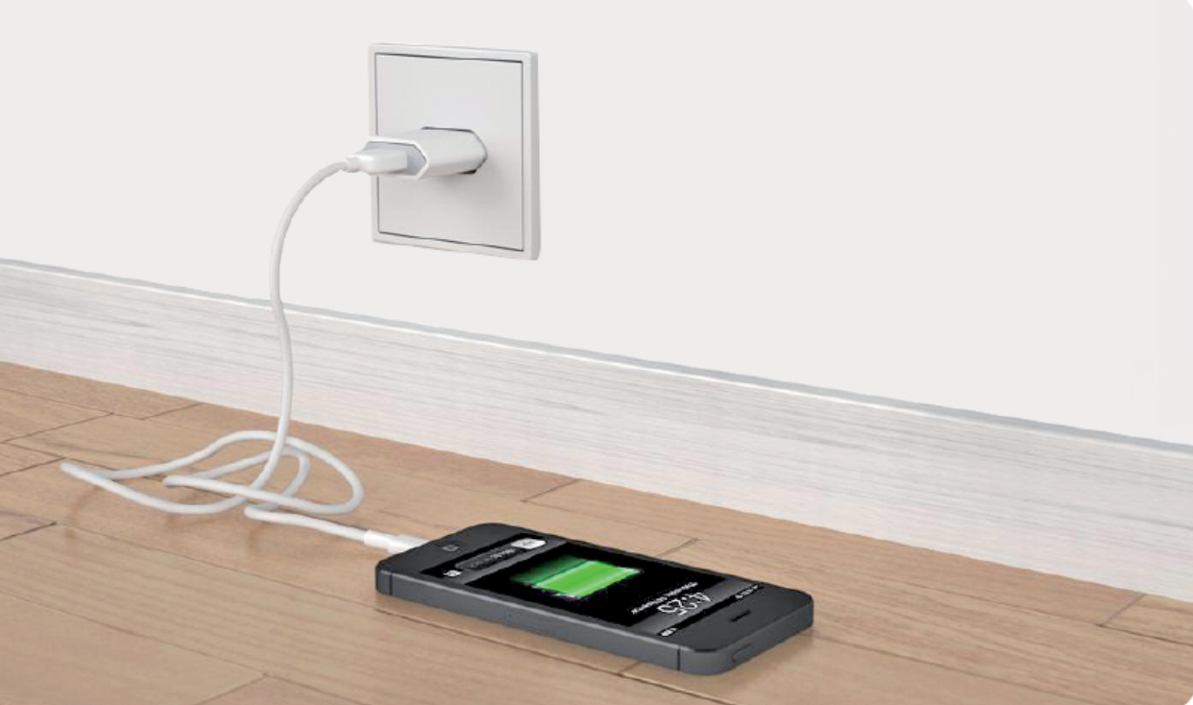
นอกจากวัสดุจะมีสมบัติด้านความแข็ง สภาพยืดหยุ่น และการนำความร้อนแล้ว
วัสดุบางชนิดยังมีสมบัติด้านการนำไฟฟ้า ซึ่งของใช้บางอย่างต้องทำจากวัสดุที่นำไฟฟ้าได้
การชาร์จไฟฟ้าเข้าโทรศัพท์เคลื่อนที่

Slide 9

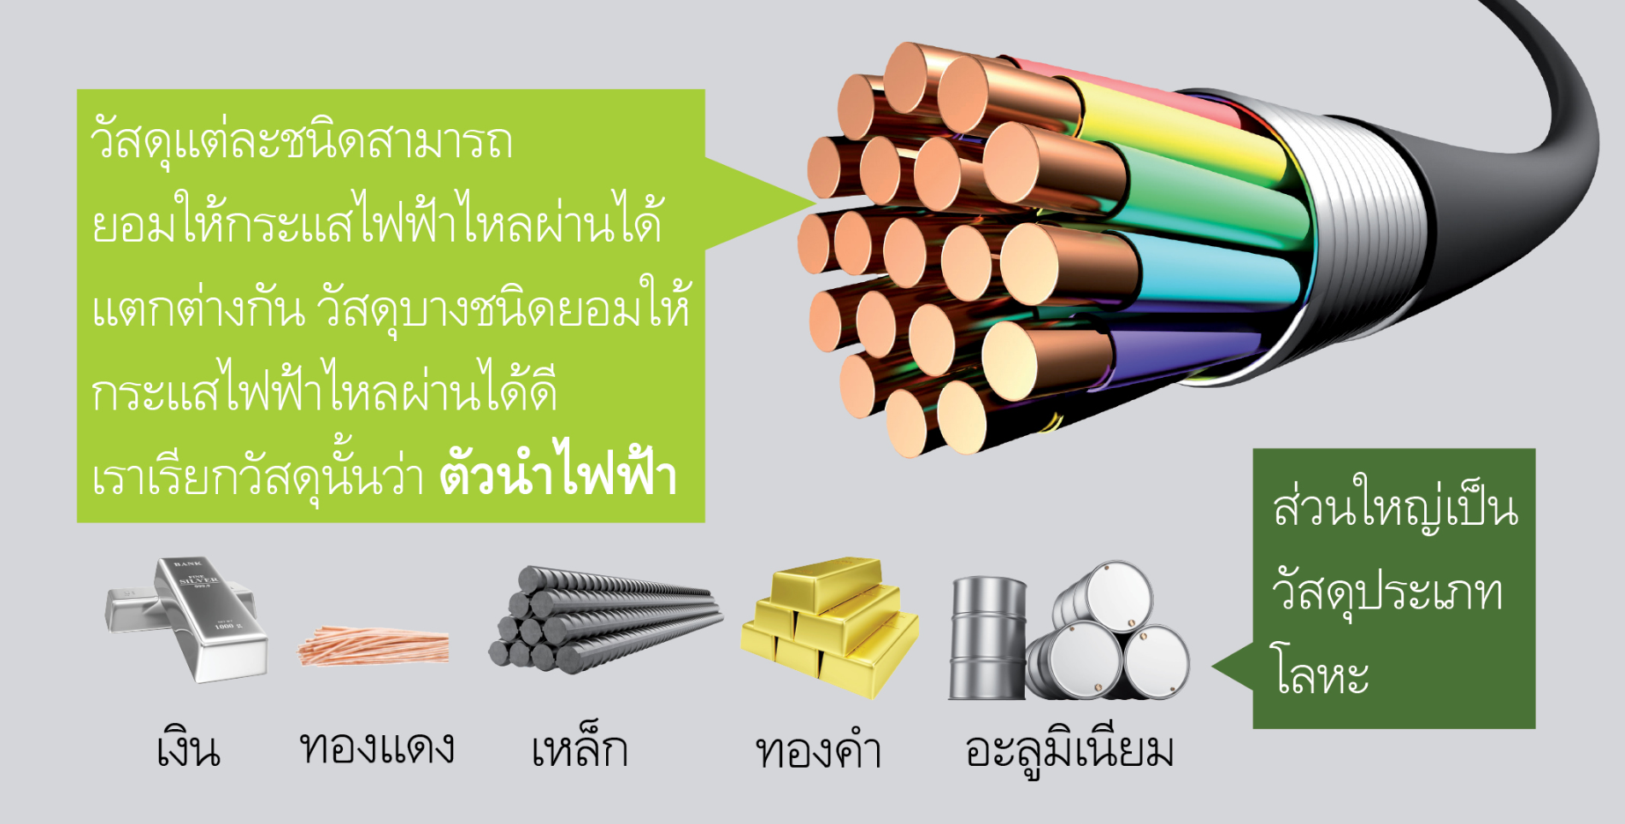
วิทยาศาสตร์และเทคโนโลยี
ป.๔

Slide 10
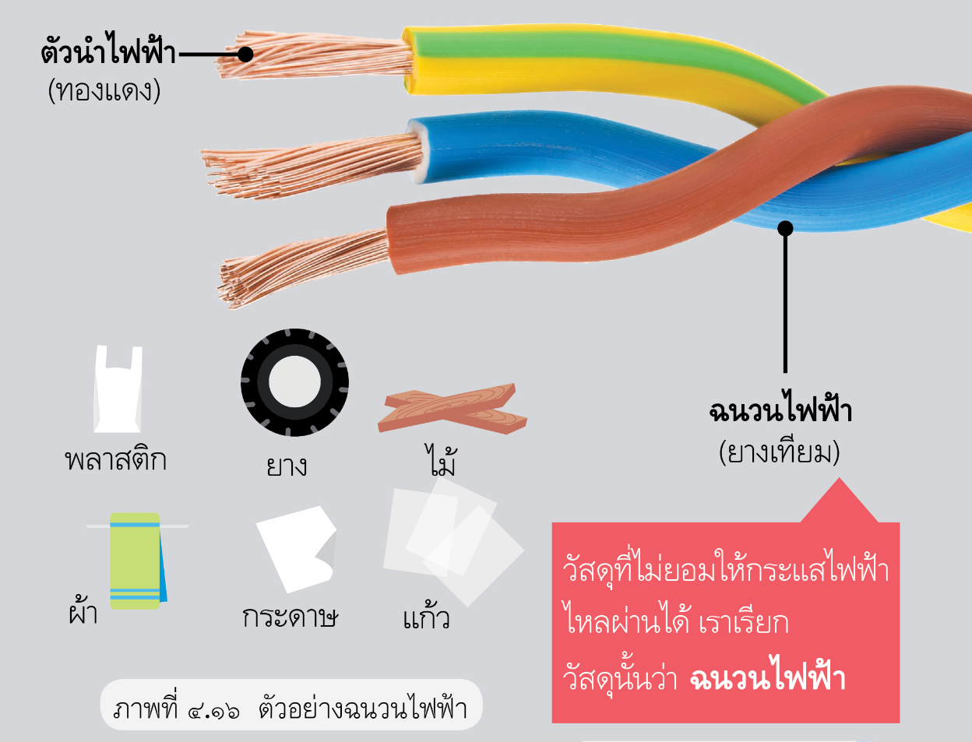
วิทยาศาสตร์และเทคโนโลยี
ป.๔

Slide 11
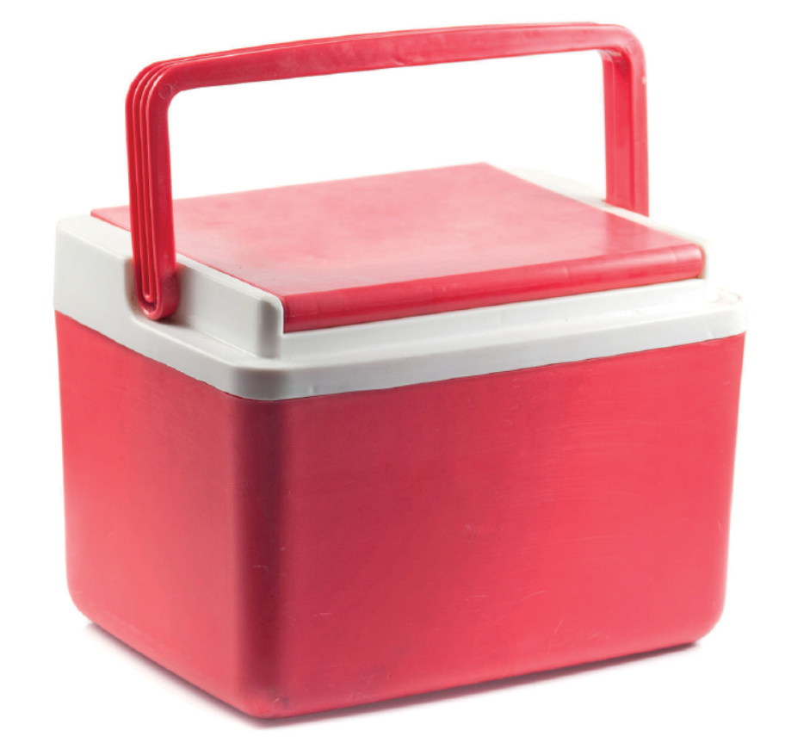
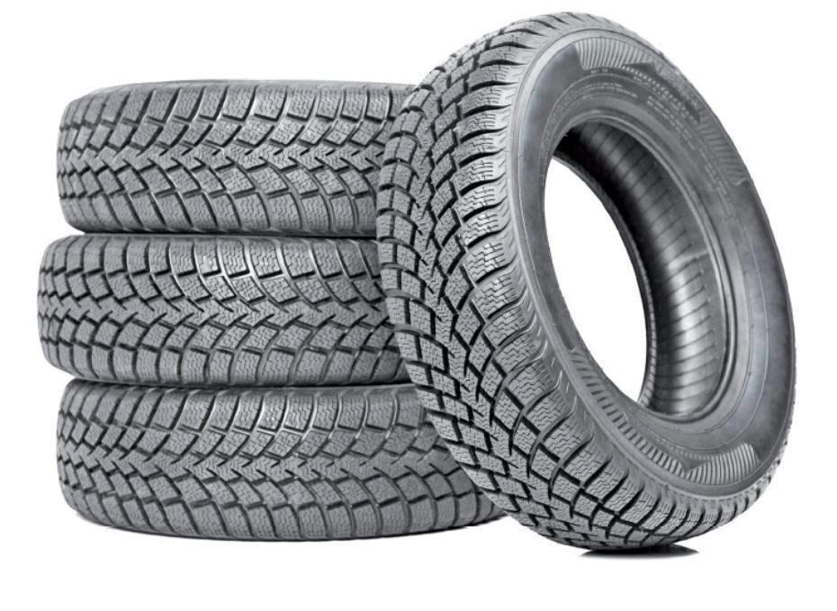
๒.
การใช้ประโยชน์จากวัสดุ
สิ่งของเครื่องใช้ที่อยู่รอบตัวทำจากวัสดุหลากหลายชนิด โดยการเลือกวัสดุเพื่อใช้ทำสิ่งของต่าง ๆ นั้น จำเป็นต้องพิจารณาสมบัติทางกายภาพ
ของวัสดุต่าง ๆ เช่น ความแข็ง สภาพยืดหยุ่น การนำความร้อน การนำไฟฟ้า เพื่อเหมาะสมต่อการใช้งานและเกิดประสิทธิภาพสูงสุด
วิทยาศาสตร์และเทคโนโลยี
ป.๔

Slide 12
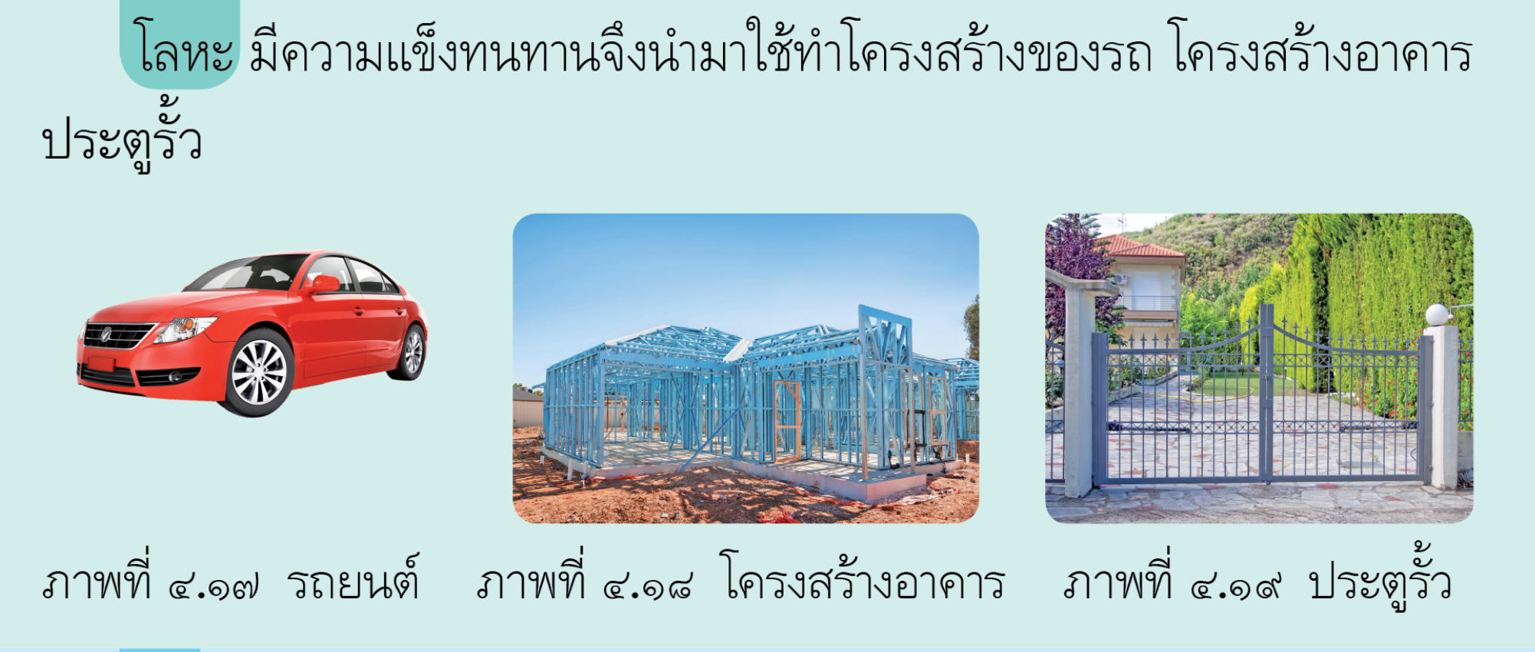
๒.๑ การใช้ประโยชน์จากความแข็งของวัสดุ
วัสดุแต่ละชนิดมีความแข็งแตกต่างกันออกไป เราจึงเลือกใช้ประโยชน์จากสมบัติด้านความแข็งของวัสดุ เพื่อใช้เป็นโครงสร้างหรือชิ้นส่วนของสิ่งของเครื่องใช้ ดังนี้

Slide 13

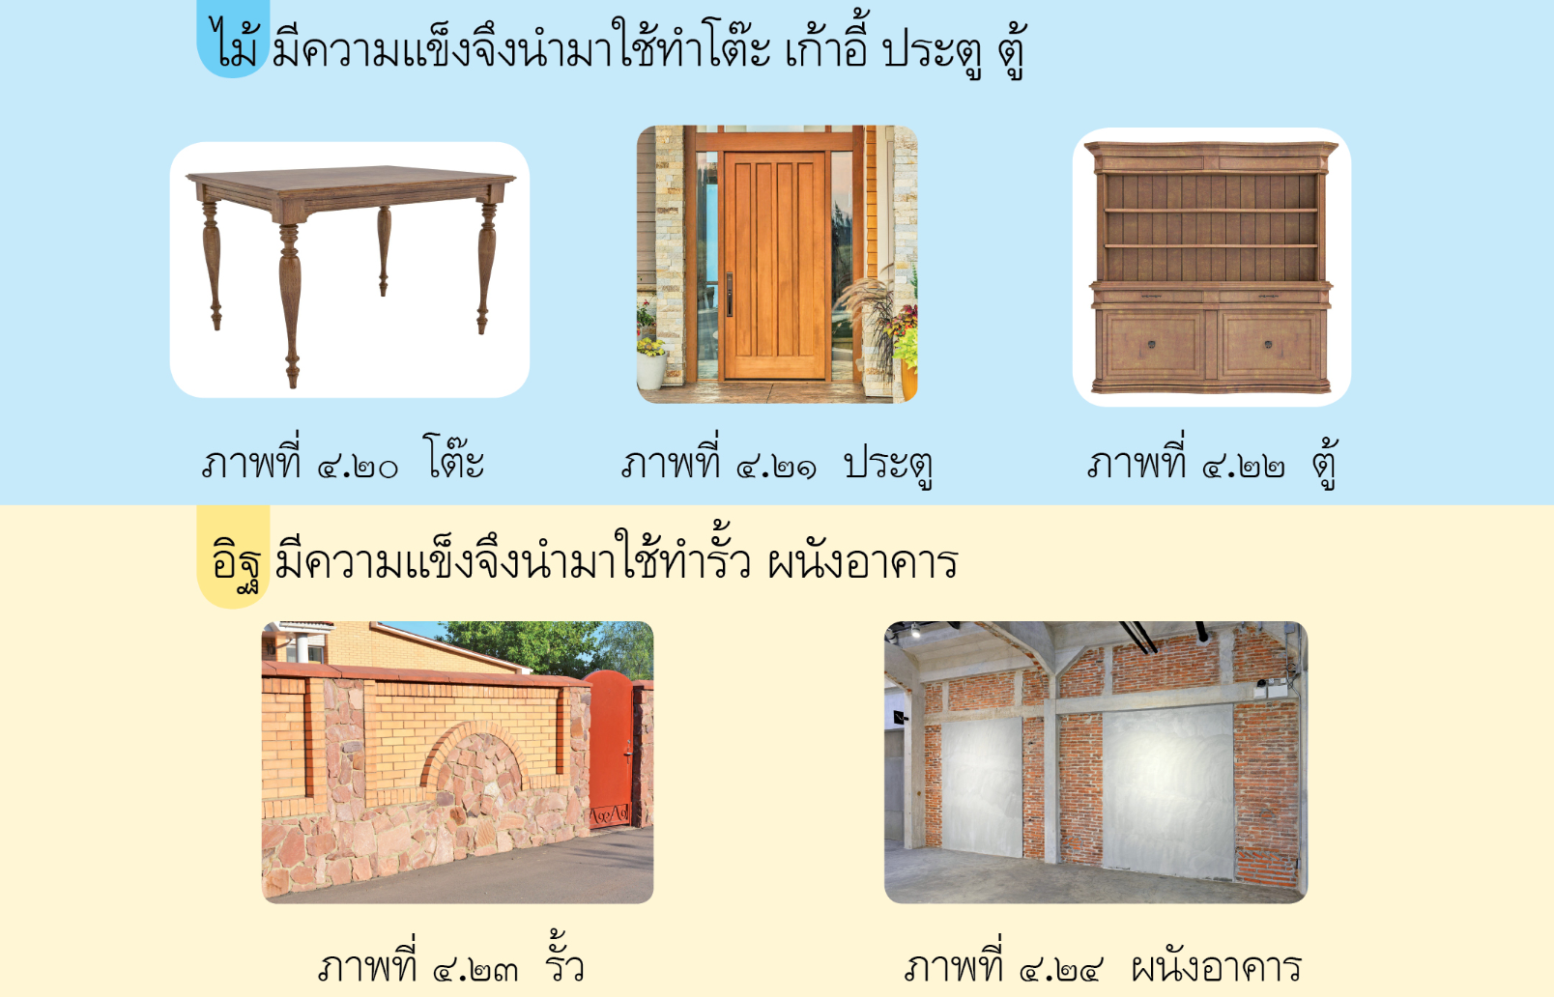
วิทยาศาสตร์และเทคโนโลยี
ป.๔

Slide 14
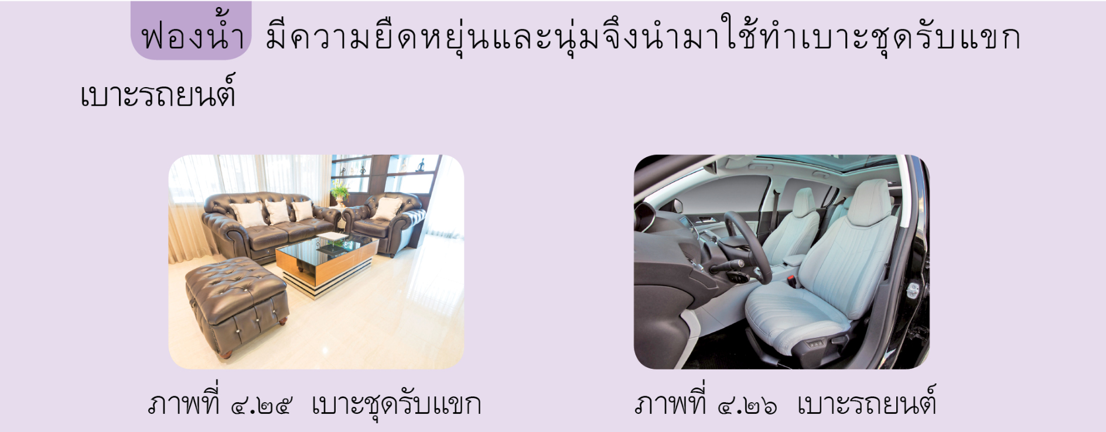
๒.๒ การใช้ประโยชน์จากสภาพยืดหยุ่นของวัสดุ
วัสดุที่มีสภาพยืดหยุ่นเป็นวัสดุที่เปลี่ยนแปลงรูปร่างได้เมื่อมีแรงกระทำ
และจะกลับคืนสู่รูปร่างเดิมได้เมื่อหยุดออกแรงกระทำ เราสามารถนำสมบัติดังกล่าวมาใช้ทำสิ่งของเครื่องใช้ต่าง ๆ ดังนี้

Slide 15

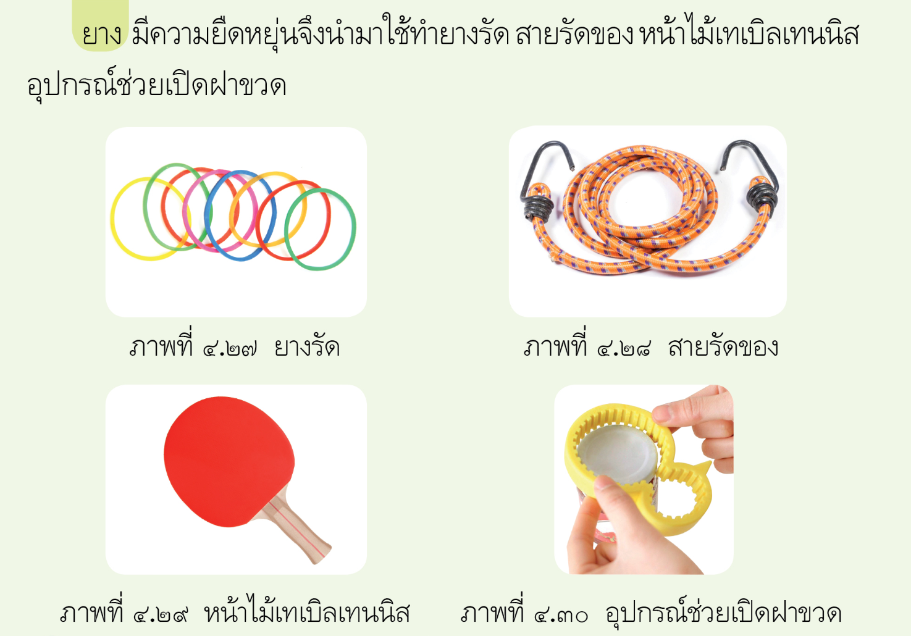
วิทยาศาสตร์และเทคโนโลยี
ป.๔

Slide 16
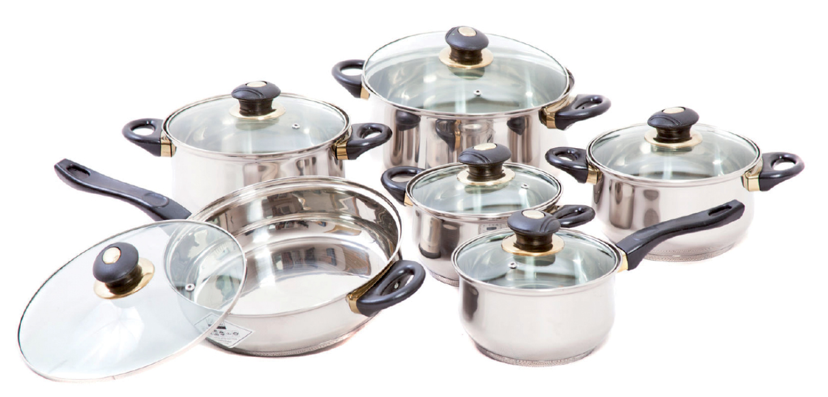
๒.๓ การใช้ประโยชน์จากการนำความร้อนของวัสดุ
ในการประกอบอาหารส่วนใหญ่มักจะเกี่ยวข้องกับการใช้ความร้อน เพื่อทำให้อาหารสุก ดังนั้น ของใช้ในครัวจึงต้องทำจากวัสดุที่สามารถ
นำความร้อนได้ เช่น เหล็ก อะลูมิเนียม สเตนเลส เพื่อให้นำความร้อน
ไปยังอาหารและทำให้อาหารสุกได้เร็ว แต่องค์ประกอบส่วนด้ามหรือหูจับ ทำจากพลาสติกซึ่งเป็นฉนวนความร้อน จึงทำให้ความร้อนไม่สามารถ ถ่ายโอนมายังมือของเราได้
ป.๔
หม้อ
วิทยาศาสตร์และเทคโนโลยี

Slide 17
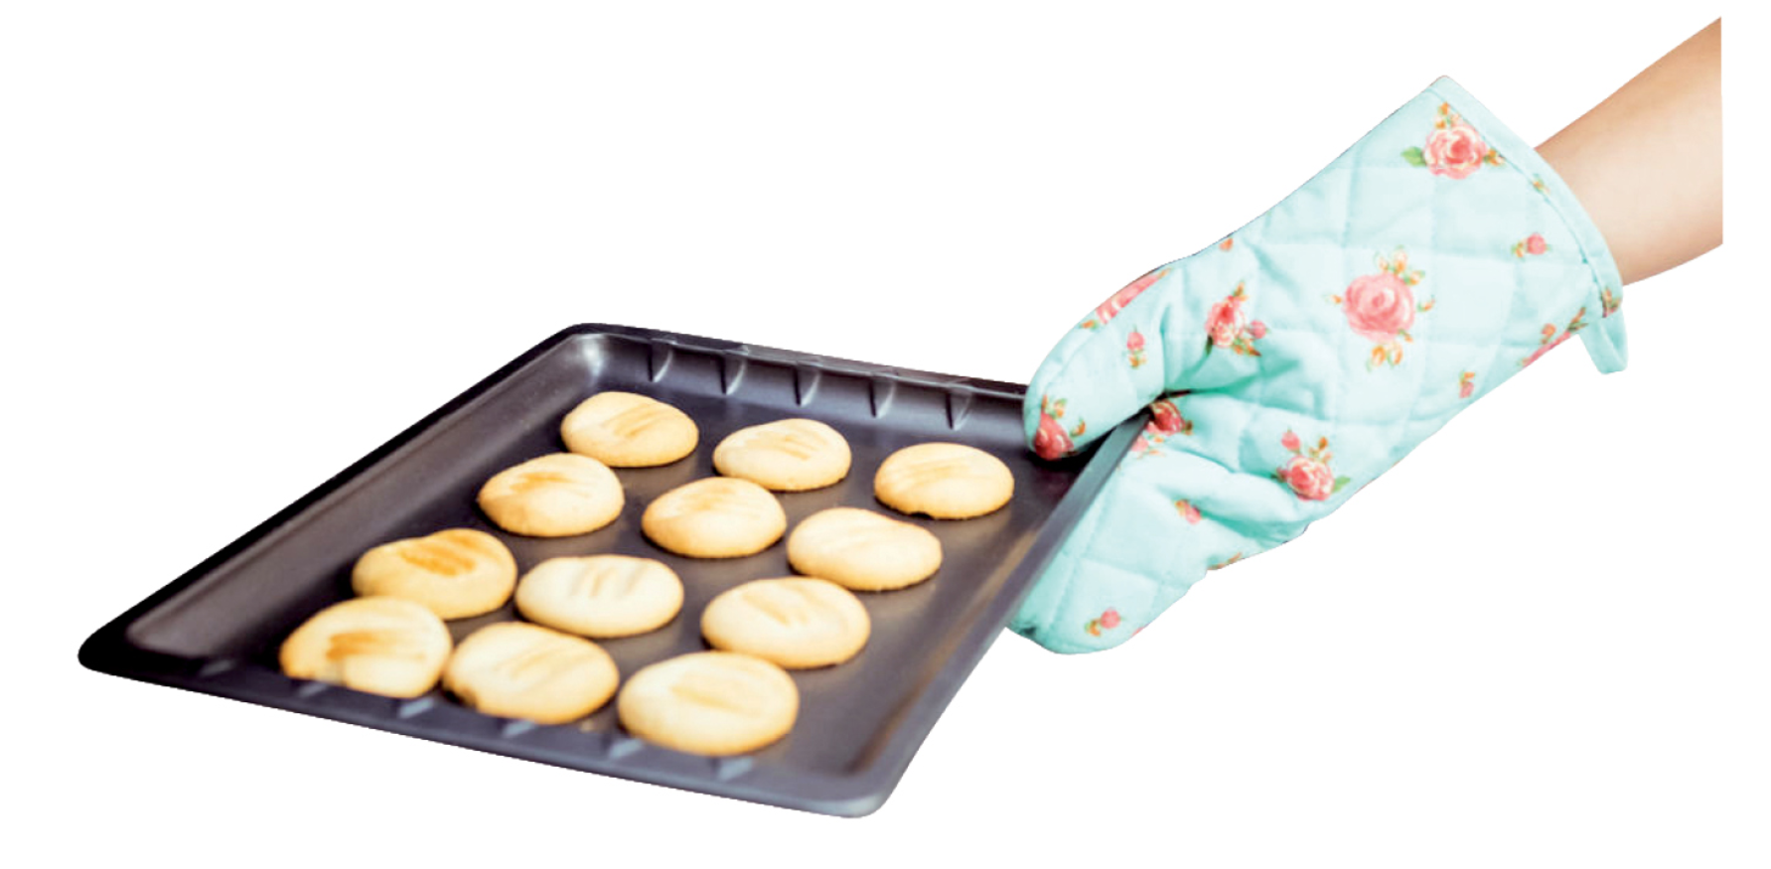
ถุงมือกันความร้อน เป็นอุปกรณ์ที่ทำจากวัสดุที่เป็นฉนวนความร้อน จึงป้องกันไม่ให้ความร้อนถ่ายโอนมายังมือเรา
ถุงมือกันความร้อน

Slide 18
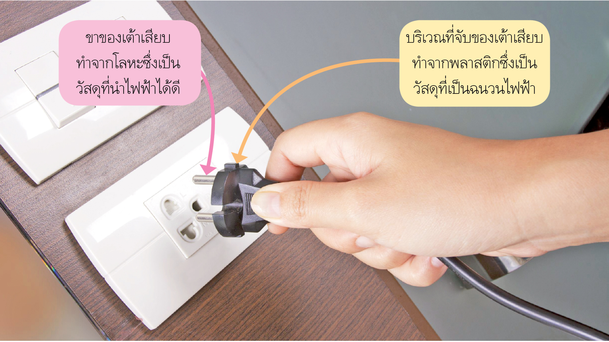
๒.๔ การใช้ประโยชน์จากการนำไฟฟ้าของวัสดุ
วัสดุแต่ละชนิดมีสมบัติด้านการยอมให้กระแสไฟฟ้าไหลผ่านได้ แตกต่างกัน เราสามารถนำสมบัติที่แตกต่างกันดังกล่าวมาใช้ประโยชน์ ในการทำสิ่งของเครื่องใช้ เช่น เต้าเสียบ ซึ่งทำมาจากทั้งวัสดุที่นำไฟฟ้า เพื่อให้สามารถนำกระแสไฟฟ้าไปยังเครื่องใช้ไฟฟ้าให้สามารถทำงานได้ และวัสดุที่เป็นฉนวนไฟฟ้า เพื่อป้องกันไม่ให้ไฟฟ้าดูด
ป.๔
เต้าเสียบ
วิทยาศาสตร์และเทคโนโลยี

Slide 19
แบบสอบปรนัยเพื่อพัฒนาทักษะกระบวนการทางวิทยาศาสตร์
หน่วยการเรียนรู้ที่ ๔ สมบัติของวัสดุรอบตัวเรา

Slide 20
๑. สิ่งของในข้อใดทำมาจากวัสดุชนิดเดียวกัน
๑
ลูกแก้ว ยางรัด
๒
หม้อ ไม้แปรงฟัน
๓
สมุด ผ้าขนหนู
๔
กระจกใส เลนส์แว่นขยาย
๔
เฉลย เหตุผล กระจกใส เลนส์แว่นขยาย ทำมาจากแก้ว
ส่วน ลูกแก้ว ทำมาจากแก้ว
ยางรัด ทำมาจากยาง
หม้อ ทำมาจากโลหะและพลาสติก
ไม้แปรงฟัน ทำมาจากพลาสติก
สมุด ทำมาจากกระดาษ
ผ้าขนหนู ทำมาจากผ้า
๔
๑
๒
๓

Slide 21
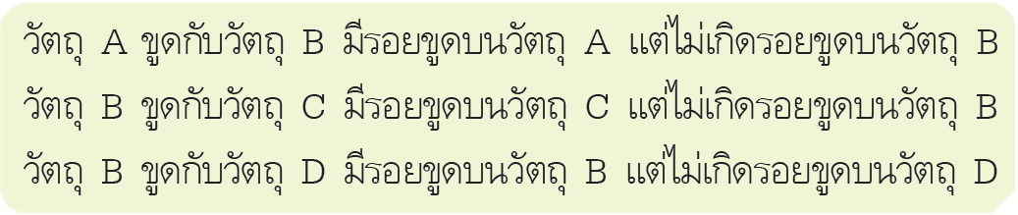
๒. ข้อใดเรียงลำดับความแข็งของวัตถุจากมากไปน้อยได้ถูกต้อง
๑
A > B > C > D
๒
B > C > D > A
เฉลย เหตุผล
วัตถุ D มีความแข็ง
มากที่สุด รองลงมาคือ
B C และ A ตามลำดับ
๔
๓
C > D > A > B
๔
D > B > C > A
๔

Slide 22
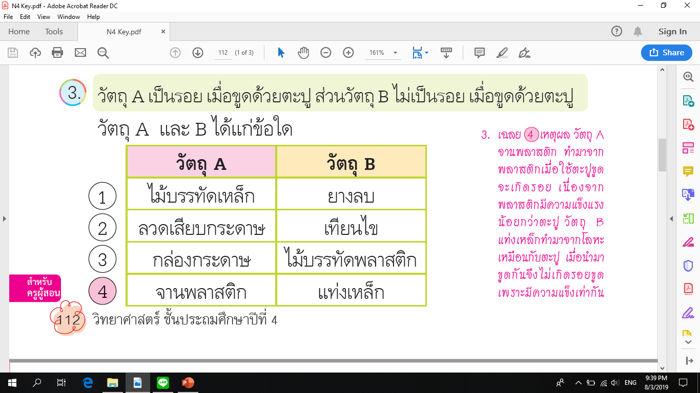
๓.
วัตถุ A และ B ได้แก่ข้อใด
๑
๒
๓
๔
๔
เฉลย เหตุผล วัตถุ A จานพลาสติก ทำมาจากพลาสติก เมื่อใช้ตะปูขูดจะเกิดรอย เนื่องจากพลาสติกมีความแข็งแรงน้อยกว่าตะปู วัตถุ B แท่งเหล็กทำมาจากโลหะเหมือนกับตะปู เมื่อนำมาขูดกันจึงไม่เกิดรอยขูด เพราะมีความแข็งเท่ากัน
๔

Slide 23
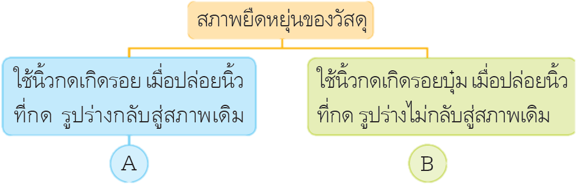
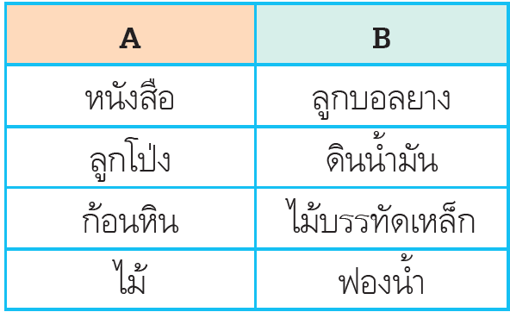
๔.
A และ B คือวัสดุในข้อใด
เฉลย เหตุผล A คือ ลูกโป่ง
เมื่อใช้นิ้วกดเกิดรอยบุ๋ม เมื่อปล่อยนิ้วที่กด รูปร่างกลับสู่สภาพเดิม แสดงว่ามีสภาพยืดหยุ่น
B คือ ดินนํ้ามัน เมื่อใช้นิ้วกด
เกิดรอยบุ๋ม เมื่อปล่อยนิ้วที่กด
รูปร่างไม่กลับสู่สภาพเดิม
แสดงว่าไม่มีสภาพยืดหยุ่น
๒
๑
๒
๒
๓
๔

Slide 24
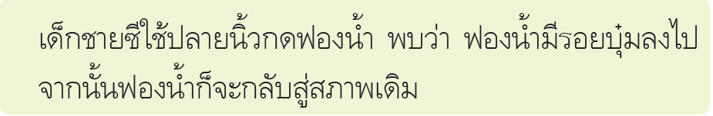
๕.
ข้อใดเป็นสมบัติของฟองนํ้า
๑
สภาพยืดหยุ่น
๑
๒
ความเหนียว
๓
การนำไฟฟ้า
๔
ความแข็ง
เฉลย เหตุผล สมบัติด้านสภาพ
ยืดหยุ่น คือ การที่วัตถุเปลี่ยนแปลง
รูปร่างไป แล้วกลับสู่สภาพเดิม
๑

Slide 25
๖. ถ้าจัดจำแนกวัสดุออกเป็น ๒ กลุ่ม ดังนี้
ข้อใดเป็นเกณฑ์ที่ใช้จัดจำแนกวัสดุ
กลุ่มที่ ๑ | เหล็ก ทองแดง เงิน
กลุ่มที่ ๒ | ไม้ กระเบื้อง พลาสติก
๑
สี
เฉลย เหตุผล
กลุ่มที่ ๑ คือ ตัวนำความร้อน
เป็นวัสดุที่ยอมให้ความร้อนผ่านได้ดี
กลุ่มที่ ๒ คือ ฉนวนความร้อนเป็น
วัสดุที่ยอมให้ความร้อนผ่านได้ไม่ดี
๔
๒
พื้นผิว
๓
สภาพยืดหยุ่น
๔
การนำความร้อน
๔

Slide 26
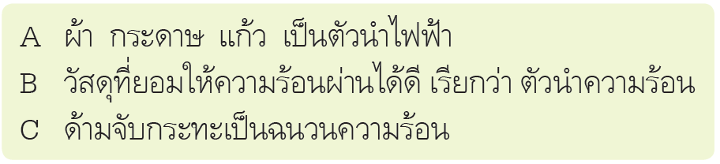
๗. ข้อใดกล่าวถูกต้อง
๑
ข้อ A และ B
เฉลย เหตุผล B วัสดุที่ยอมให้ความร้อนผ่านได้ดี เช่น โลหะ เรียกว่า ตัวนำความร้อน
C ด้ามจับกระทะเป็นฉนวนความร้อน เพื่อไม่ให้นำความร้อนมายังมือเรา
ส่วน A ผ้า กระดาษ แก้ว เป็นฉนวนไฟฟ้า
๒
๒
ข้อ B และ C
๒
๓
ข้อ A และ C
๔
ข้อ A B และ C

Slide 27
๘. วัตถุข้อใดเป็นตัวนำไฟฟ้าทั้งหมด
๑
ทองแดง แก้ว ยาง
๒
ไม้ สังกะสี เส้นด้าย
๓
เงิน อะลูมิเนียม ทองคำ
๓
๔
เหล็ก กระดาษ กระเบื้อง
เฉลย เหตุผล เงิน อะลูมิเนียม ทองคำ เป็นตัวนำไฟฟ้า
เพราะยอมให้กระแสไฟฟ้าไหลผ่านได้ดี
ส่วน ทองแดง เป็นตัวนำไฟฟ้า
แก้ว ยาง เป็นฉนวนไฟฟ้า
ไม้ เส้นด้าย เป็นฉนวนไฟฟ้า
สังกะสี เป็นตัวนำไฟฟ้า
เหล็ก เป็นตัวนำไฟฟ้า
กระดาษ กระเบื้อง เป็นฉนวนไฟฟ้า
๓
๑
๒
๓

Slide 28
๙. ข้อใดกล่าวถึงการนำวัสดุมาใช้ประโยชน์ไม่เหมาะสม
๑
เหล็ก ใช้ทำหูจับหม้อ
๑
๒
โลหะ ใช้ทำแผ่นเตารีด
๓
ฟองนํ้า ใช้ทำเบาะชุดรับแขก
๔
ยาง ใช้ทำหน้าไม้เทเบิลเทนนิส
เฉลย เหตุผล หูจับหม้อ ควรทำจากพลาสติก
เพราะเป็นฉนวนความร้อน ไม่นำความร้อนมายังมือเรา
ส่วน โลหะ ใช้ทำแผ่นเตารีด เพราะเป็นตัวนำความร้อน
ยอมให้ความร้อนผ่านได้ดี
ฟองน้ำ ใช้ทำเบาะชุดรับแขก เพราะมีสภาพยืดหยุ่น
และนุ่ม
ยาง ใช้ทำหน้าไม้เทเบิลเทนนิส เพราะมีสภาพยืดหยุ่น
๑
๒
๓
๔

Slide 29
๑๐. เพราะเหตุใดต้องใช้ยางในการหุ้มสายไฟฟ้า
ของเครื่องใช้ต่าง ๆ
๑
เพื่อประหยัดค่าใช้จ่าย
๒
เพื่อป้องกันไม่ให้ไฟฟ้าดูด
๒
๓
เพื่อให้สะดวกต่อการใช้งาน
๔
เพื่อให้ใช้งานได้เป็นระยะเวลานาน
เฉลย เหตุผล การใช้ยางหุ้มสายไฟฟ้า
ของเครื่องใช้ต่าง ๆ เพื่อป้องกันไม่ให้ไฟฟ้าดูดเนื่องจากด้านในเป็นทองแดง ซึ่งเป็นตัวนำ
ไฟฟ้า
๒

